Slide 1
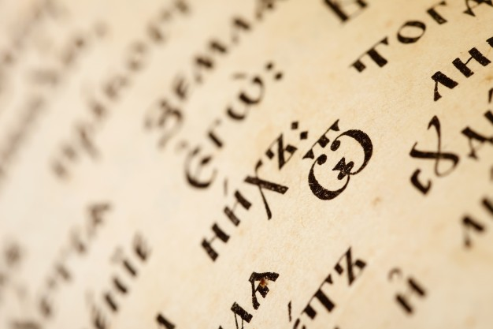
Museo de la Biblia
Museo de la Biblia
Washington DC.

Slide 2
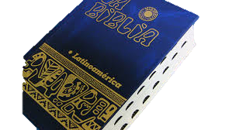
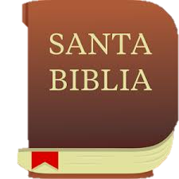
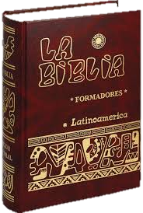
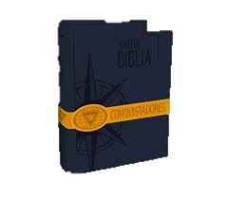
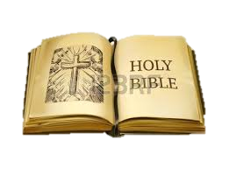
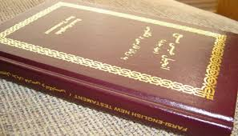
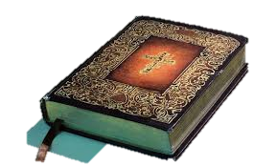
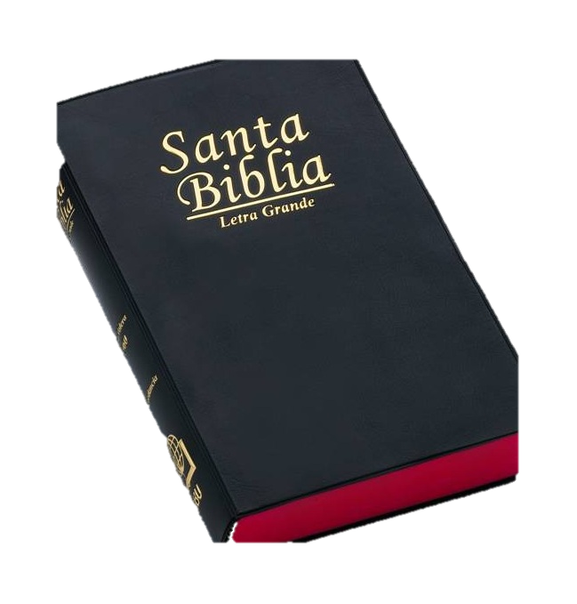
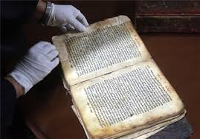
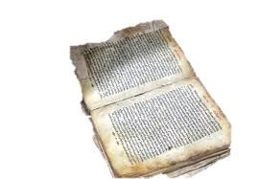
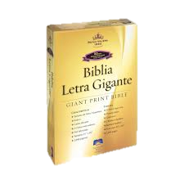
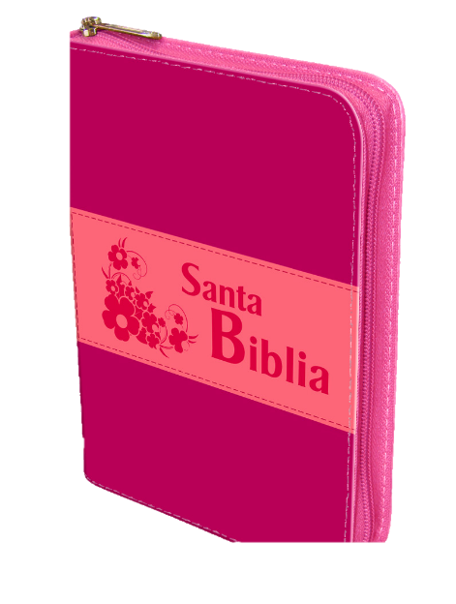
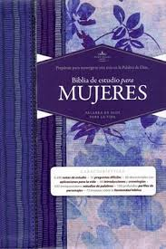


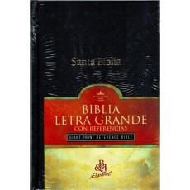
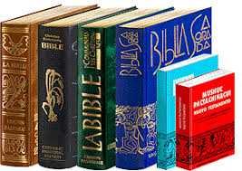
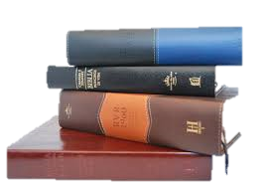

Slide 3
La inauguración del esperado Museo de la Biblia en Washington ,
tiene toda una historia detrás.
Su creador, Steve Green, ya era conocido por cerrar sus negocios los domingos, hacer campañas en contra del control de la natalidad, y hacer grandes donaciones a organizaciones religiosas.
Pero encontró en la colección de objetos bíblicos una nueva manera de manifestar su fé con miras a construir algún día un museo.
Ese día llegó, ya está todo listo.
El Museo de la Biblia en Washington tiene casi 40.000 metros cuadrados de superficie y está a tres cuadras del Congreso.
Se verán numerosos objetos bíblicos propiedad de su familia y un “paisaje sonoro” de las diez plagas bíblicas, acompañado por humo y una luz roja brillante que simboliza el Nilo lleno de sangre.

Slide 4
Quienes visiten el museo podrán ver 1.150 artículos de la colección permanente del museo y otras 2.000 piezas más que están a préstamo de otras instituciones y colecciones.
“Creo que la gente va a venir y va a sorprenderse de lo mucho que este libro ha afectado sus vidas en formas que probablemente no conocían“ dijo su creador.

Slide 5
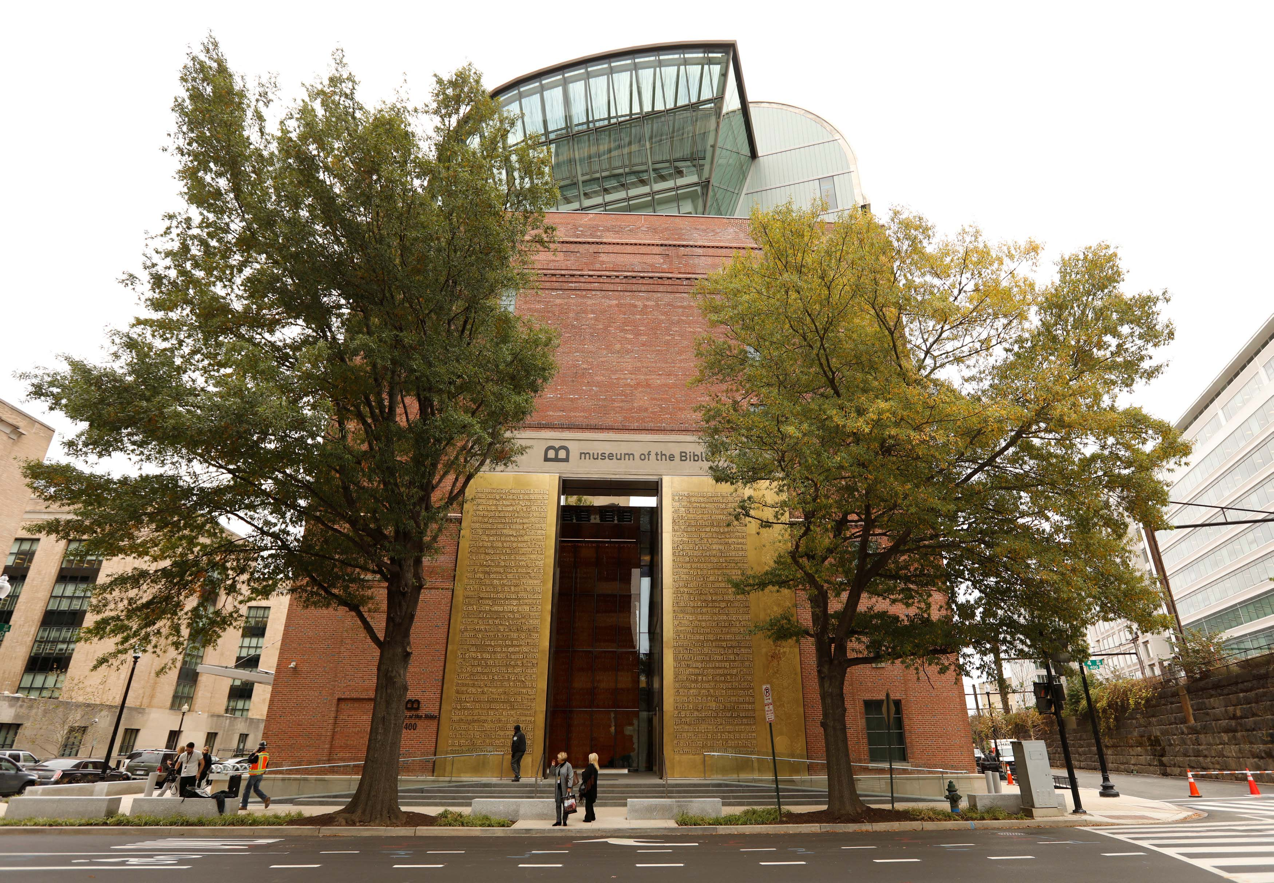
Los enormes portones de bronce con textos de la Biblia de Gutemberg que están a un costado del edificio, causan asombro..

Slide 6
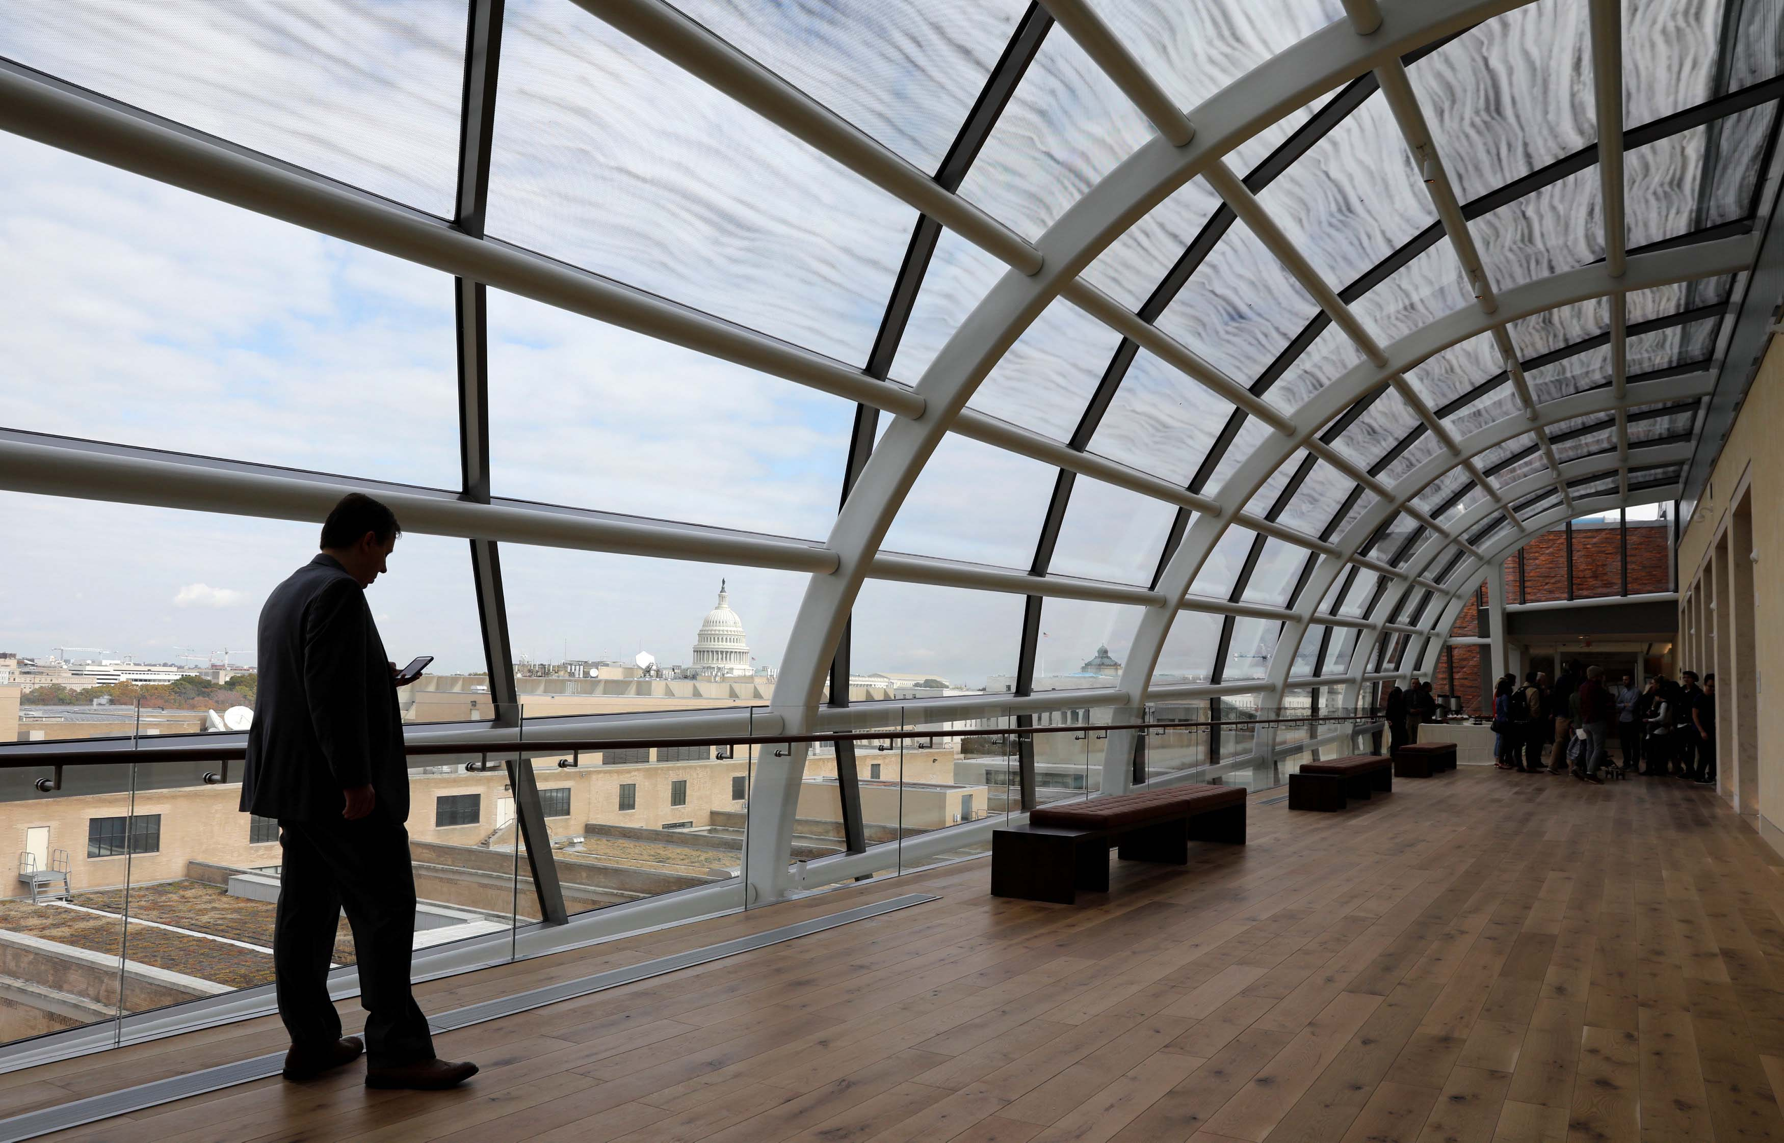
Hay un atrio curvado que imita la forma de un rollo y que permite ver el Domo y el Monumento a Washington.

Slide 7
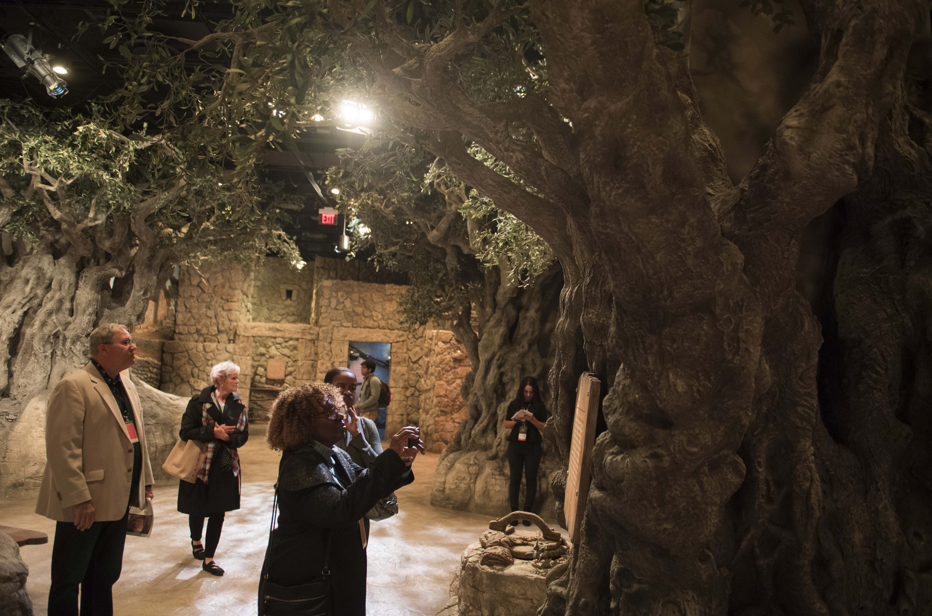
Hay columnas de piedra de Jerusalén

Slide 8
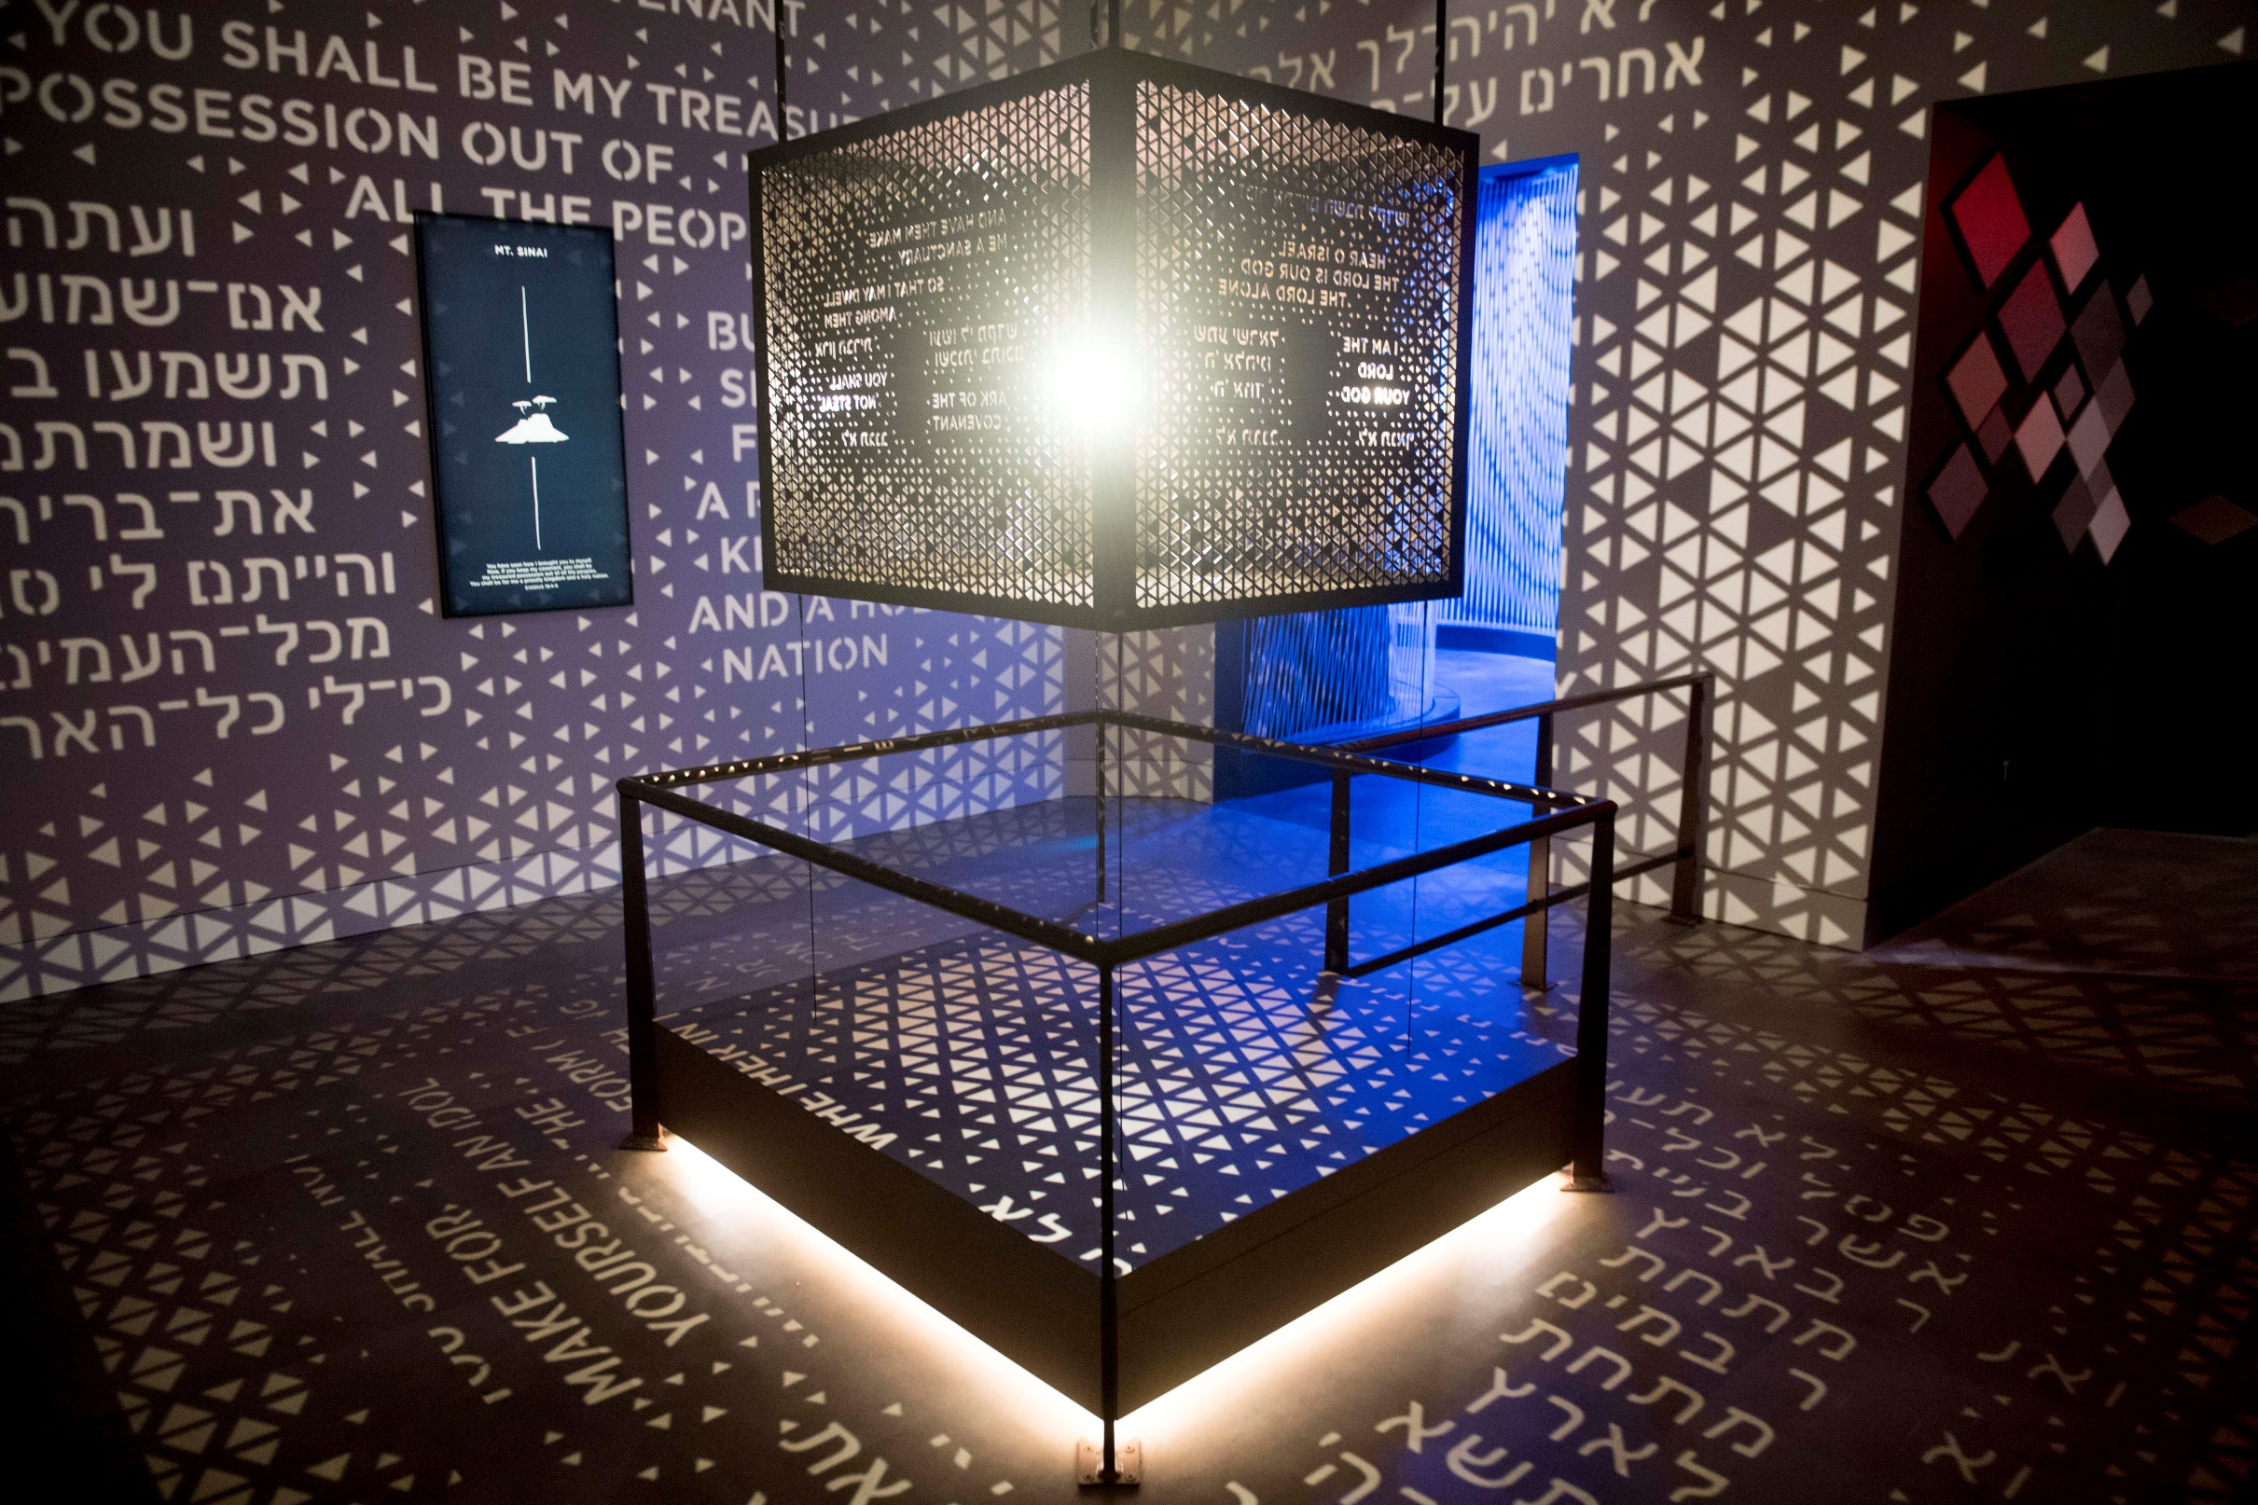
Hay un simulador de movimientos llamado "Las Revelaciones de Washington" que genera la sensación de estar volando sobre la capital del país para ver inscripciones y otras referencias a la Biblia en edificios y monumentos de toda la ciudad.

Slide 9
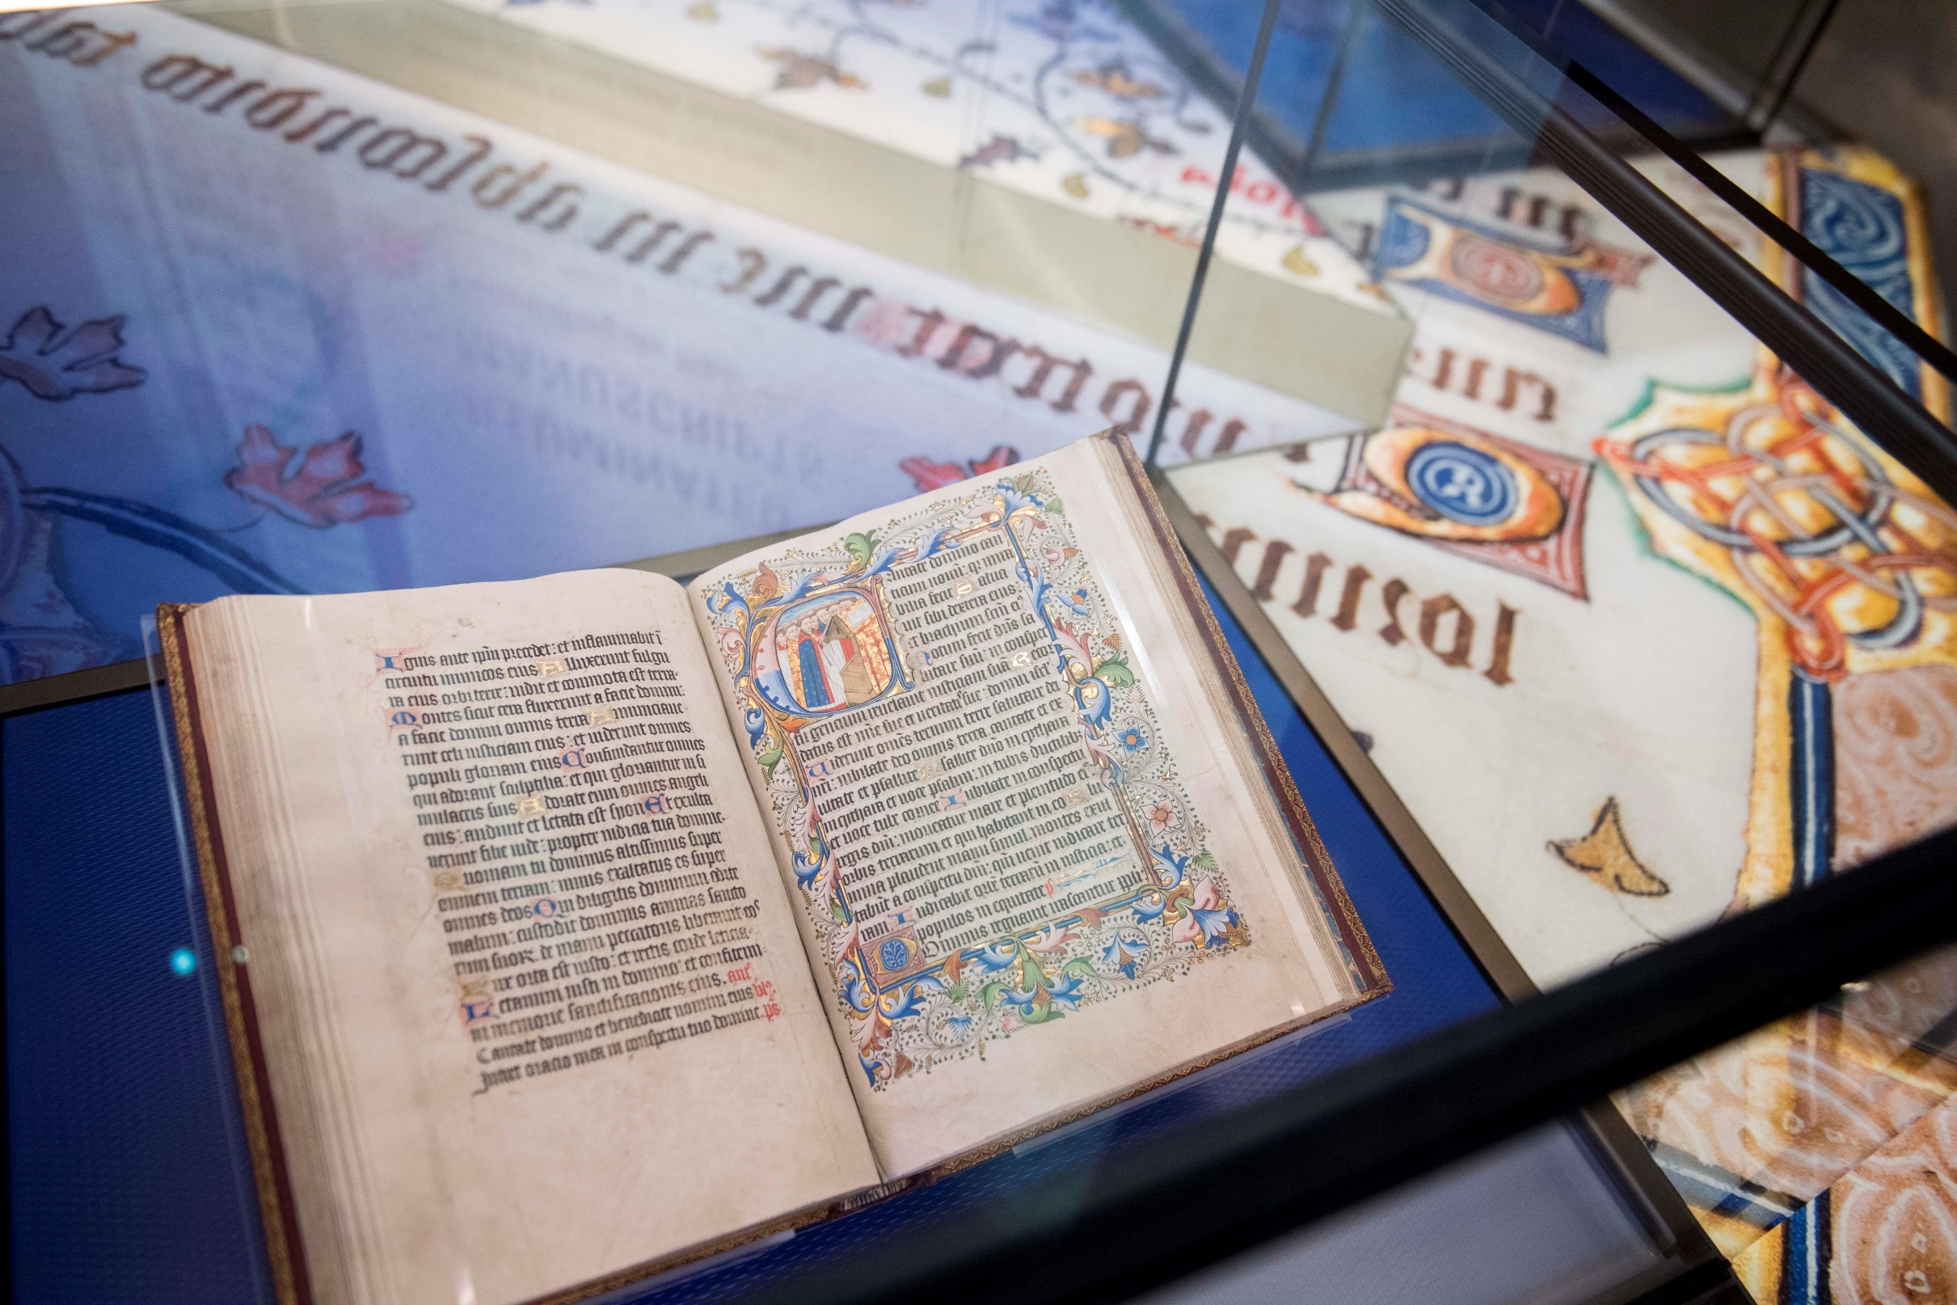
Es posible interactuar con artefactos y materiales relacionados con la Biblia"

Slide 10
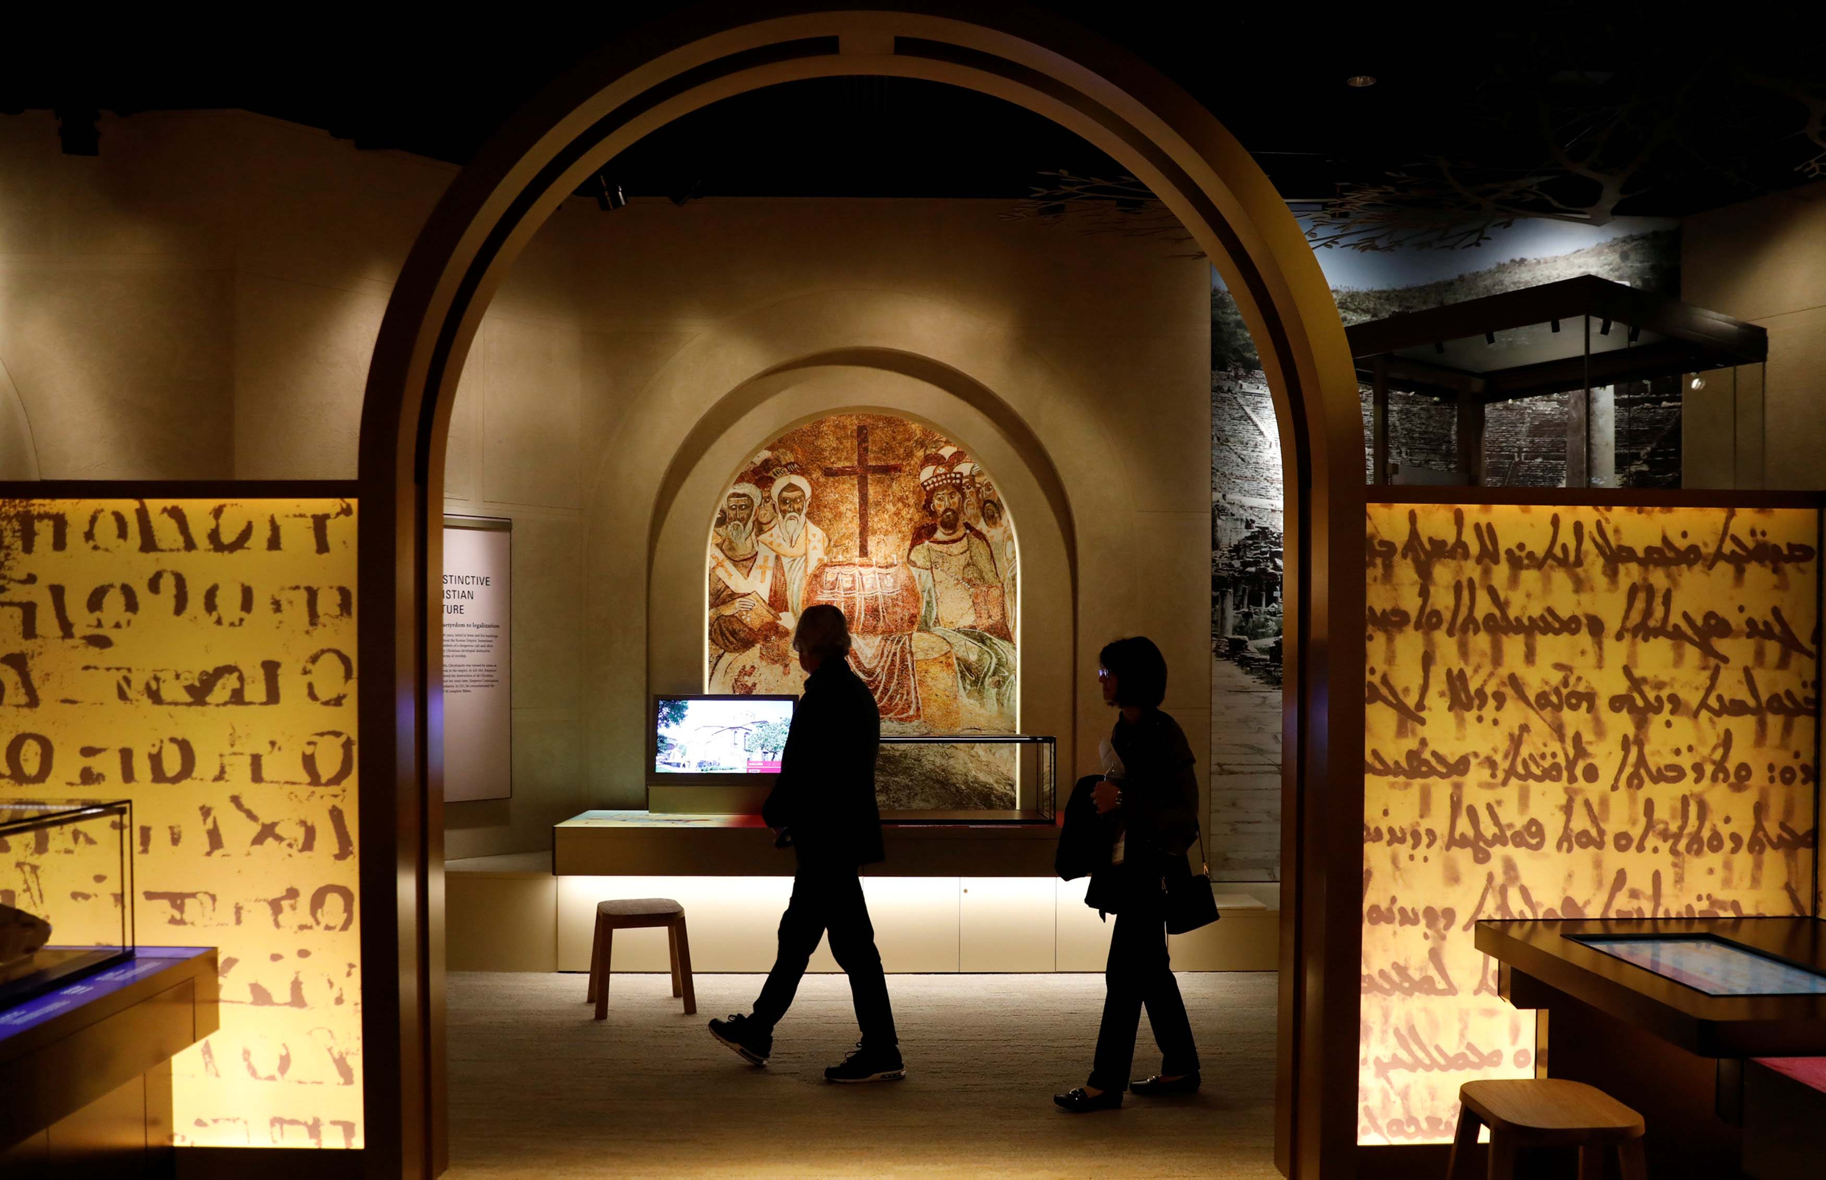

Slide 11
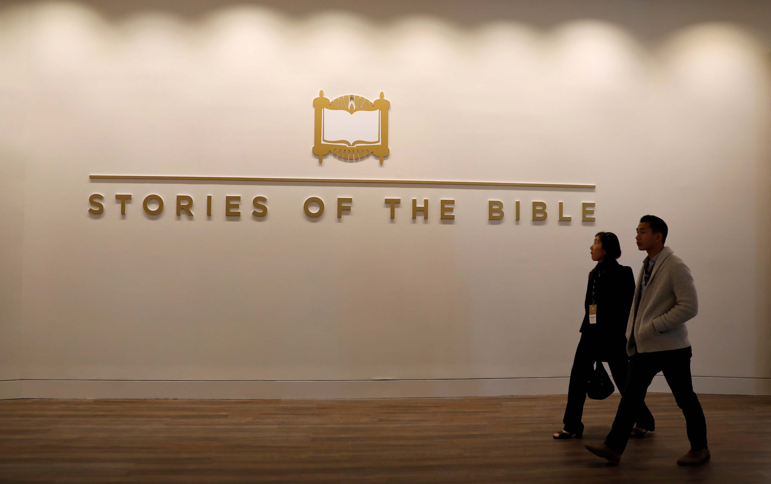
Estas colecciones permiten que el Museo de la Biblia transmita el impacto global y la convincente historia de la Biblia de una manera única y poderosa"

Slide 12
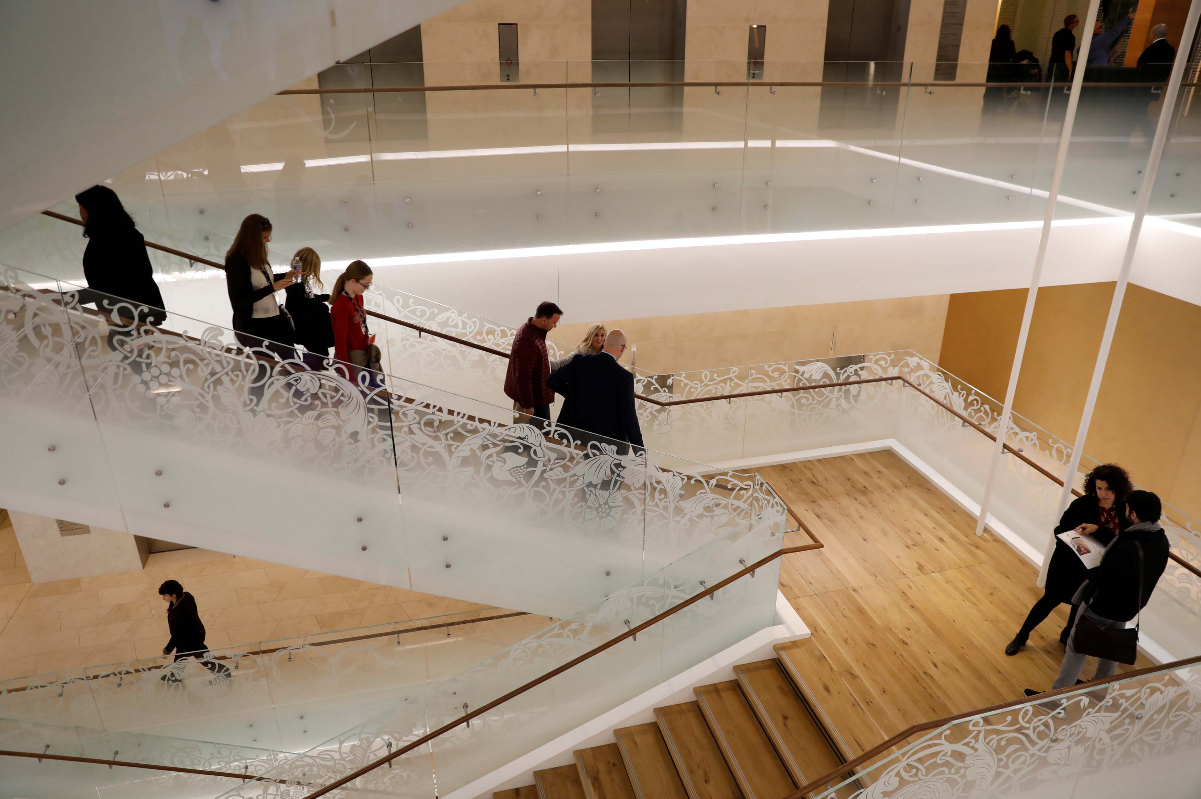
Toma días recorrerlo todo.

Slide 13
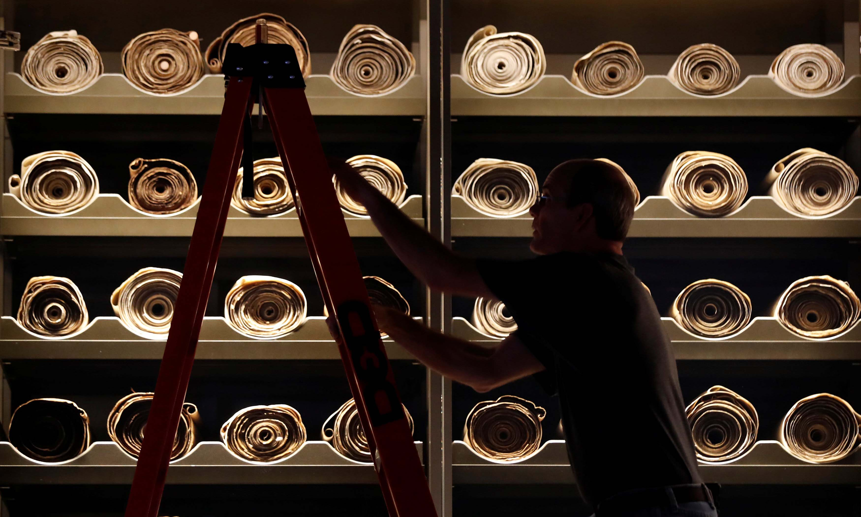
Se exhibirán piezas de la colección de la familia como los Rollos del Mar Muerto.

Slide 14
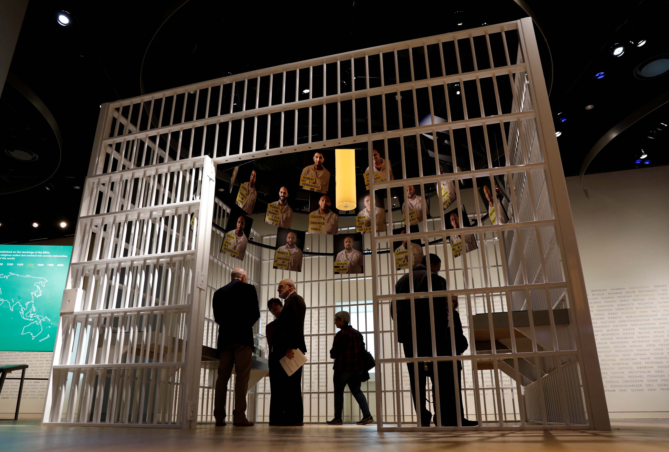
Una sección dedicada a la influencia de la Biblia en nuestros días incluye exhibiciones alusivas a la esclavitud, la abolición de la segregación racial y el movimiento por los derechos civiles.

Slide 15
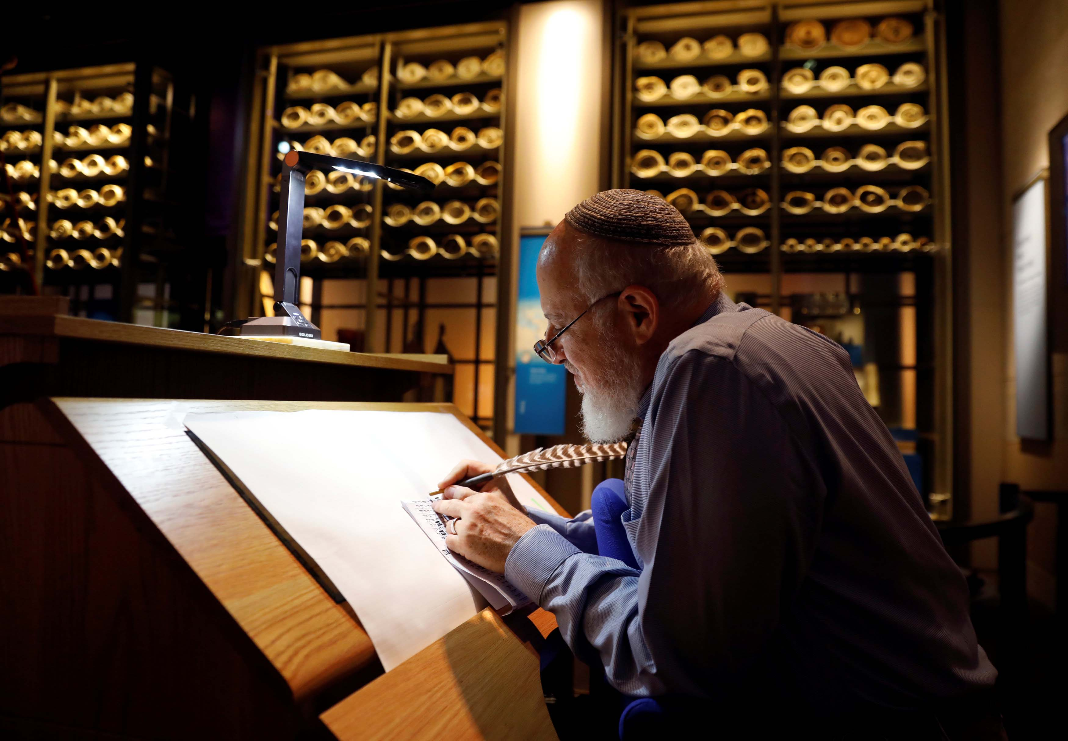

Slide 16
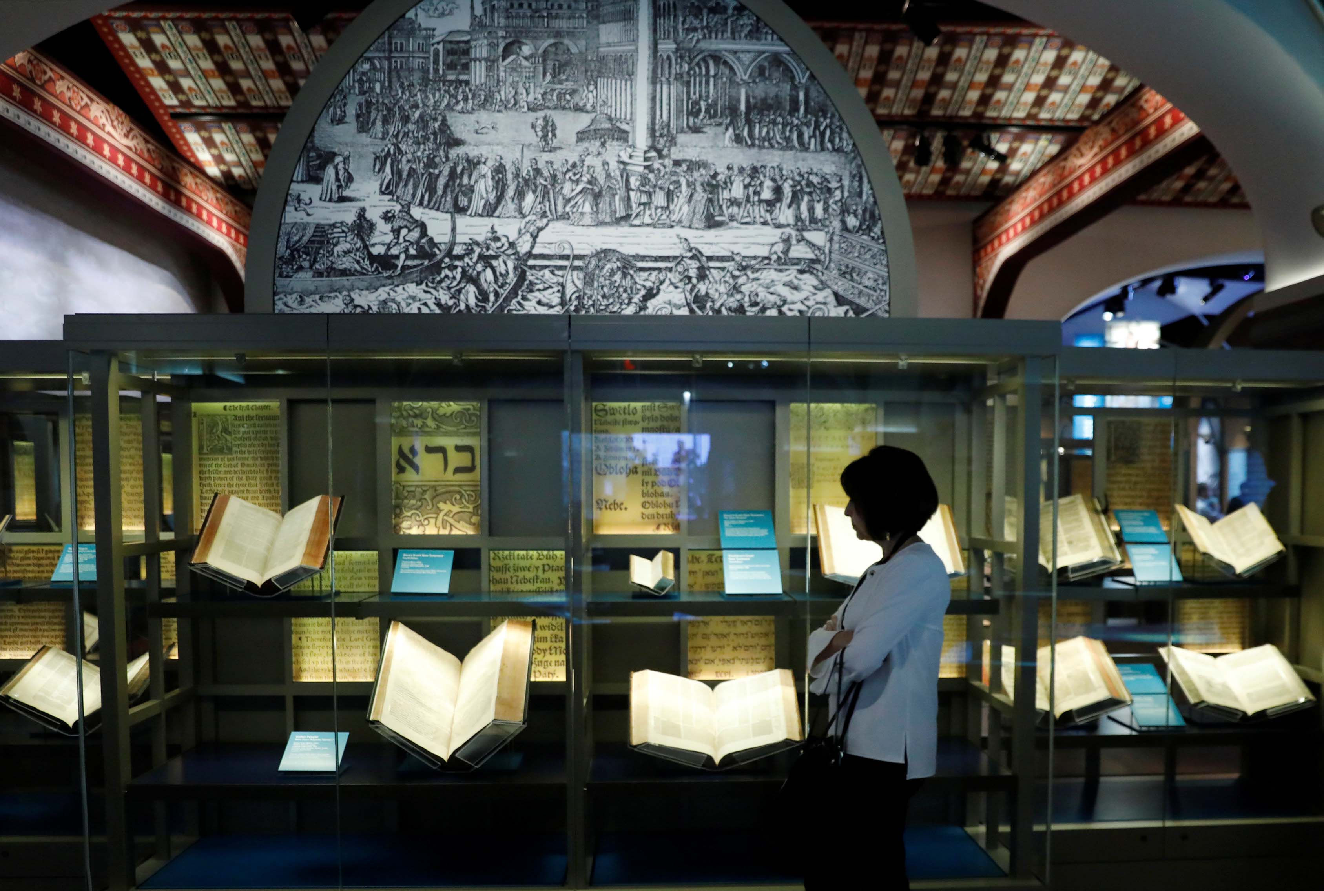
La colección permanente se enfoca en artículos bíblicos, manuscritos, biblias impresas y libros, y arte.

Slide 17
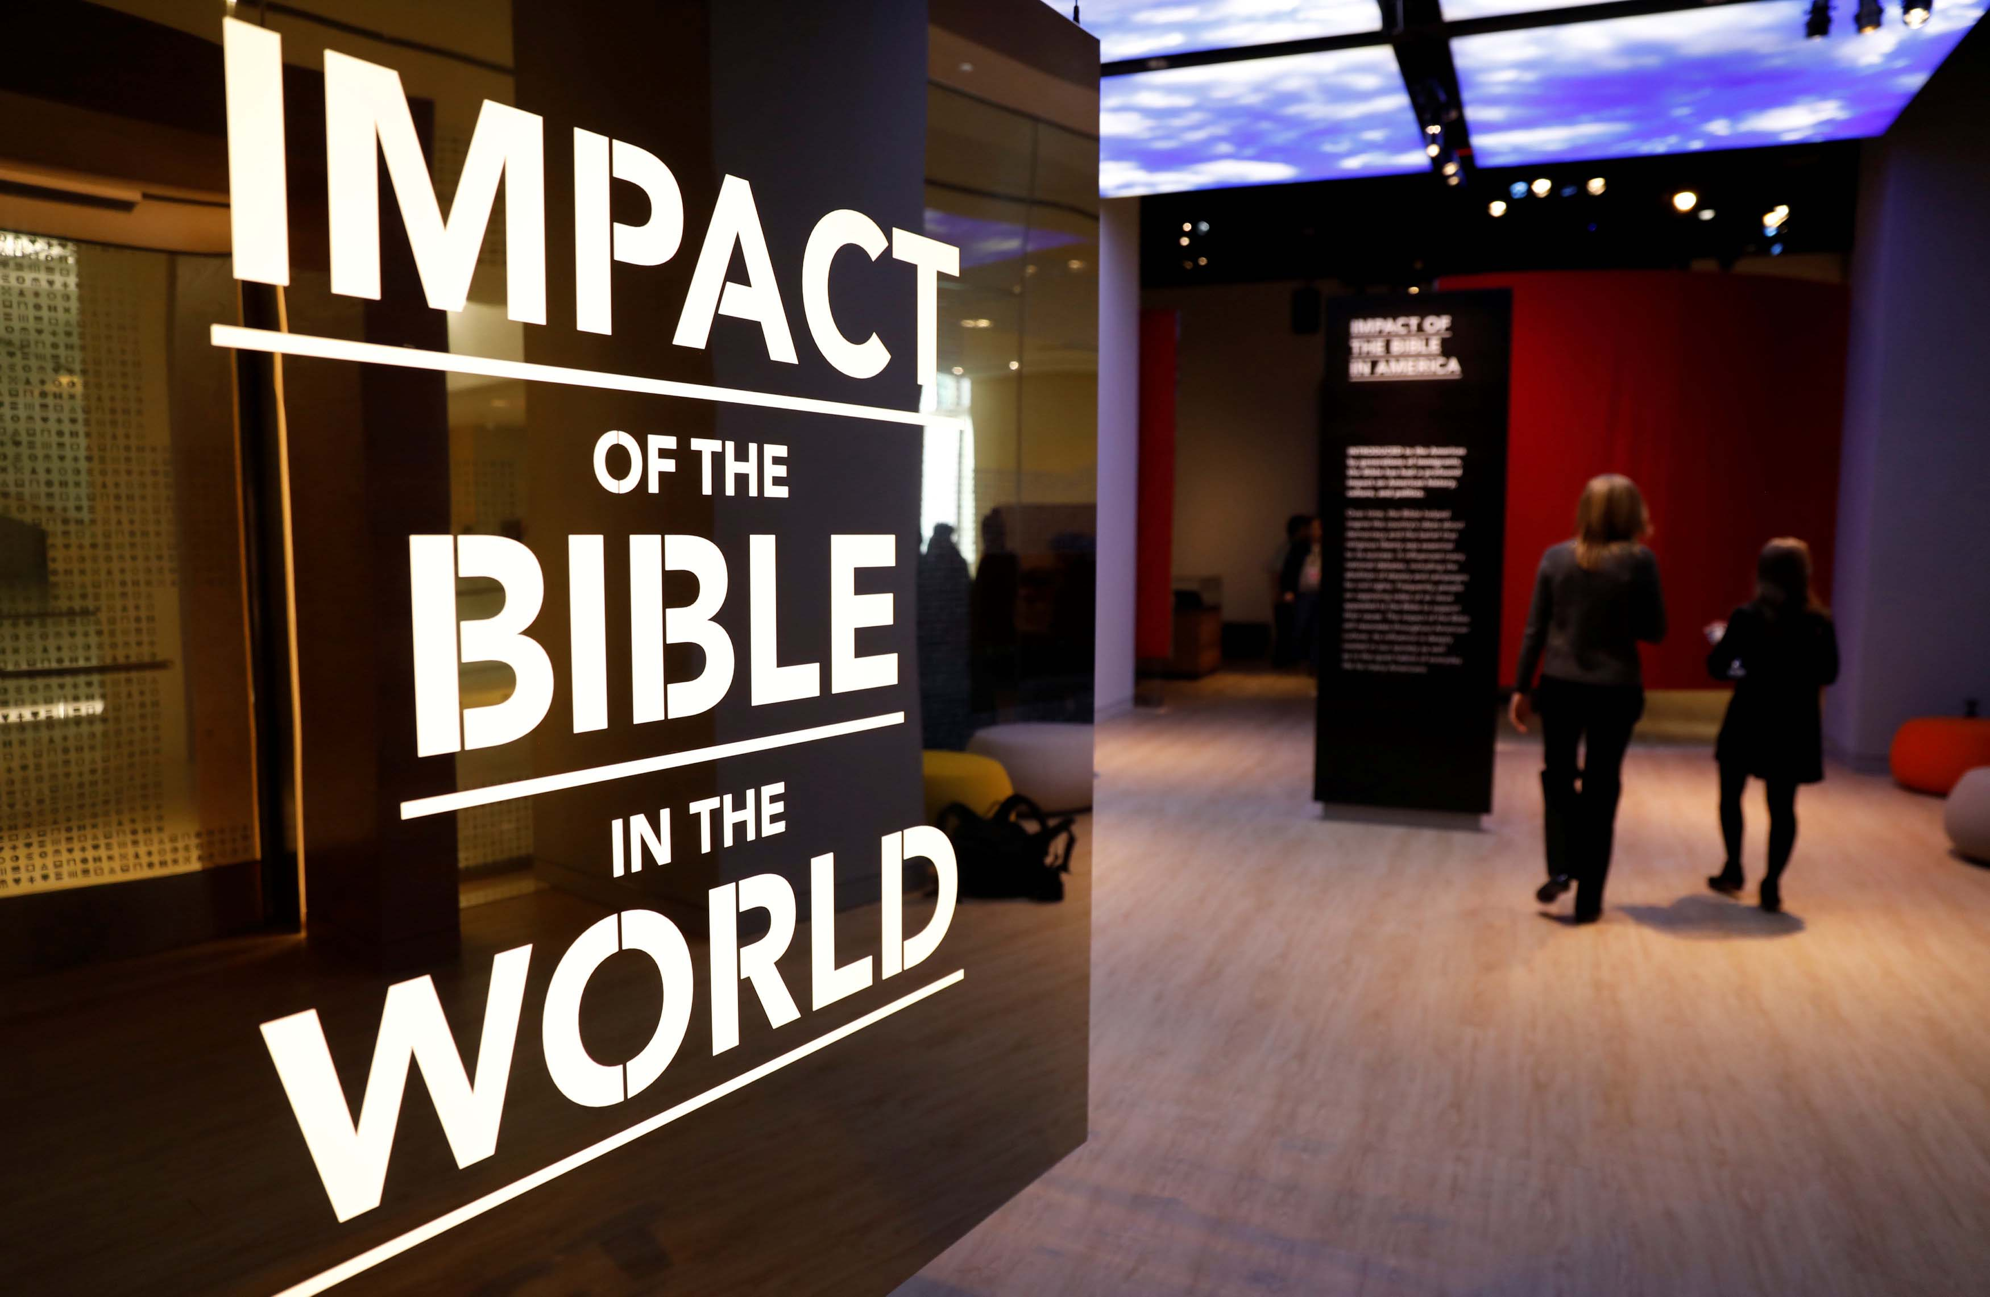

Slide 18
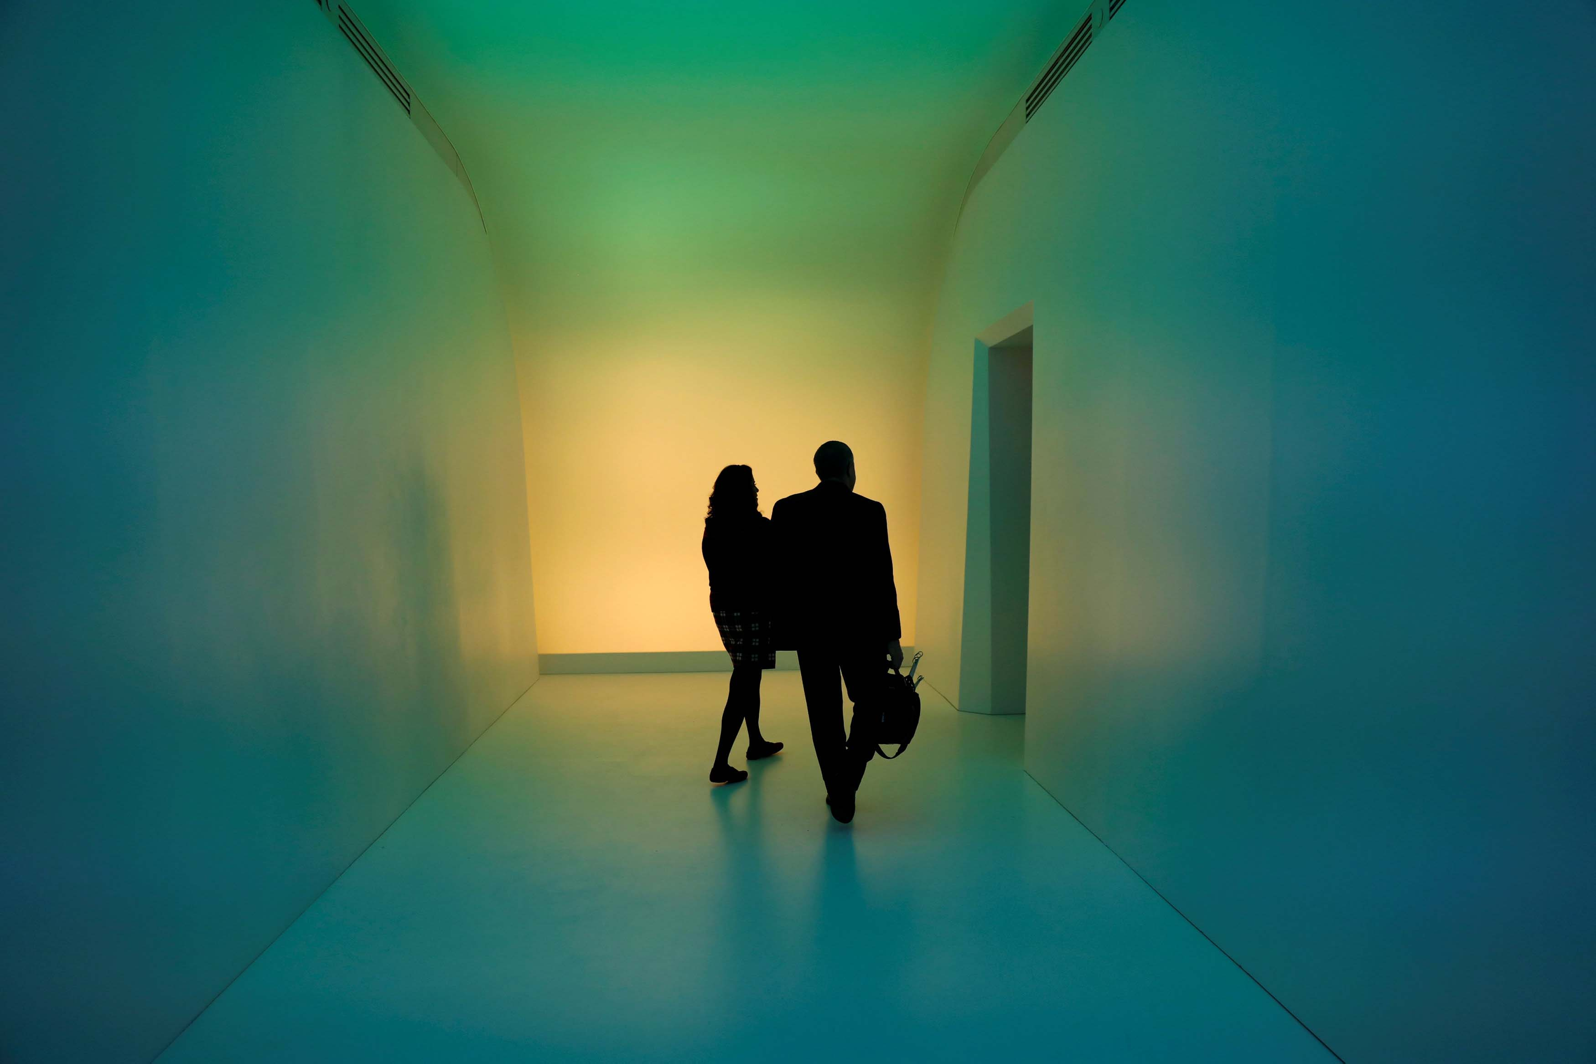

Slide 19
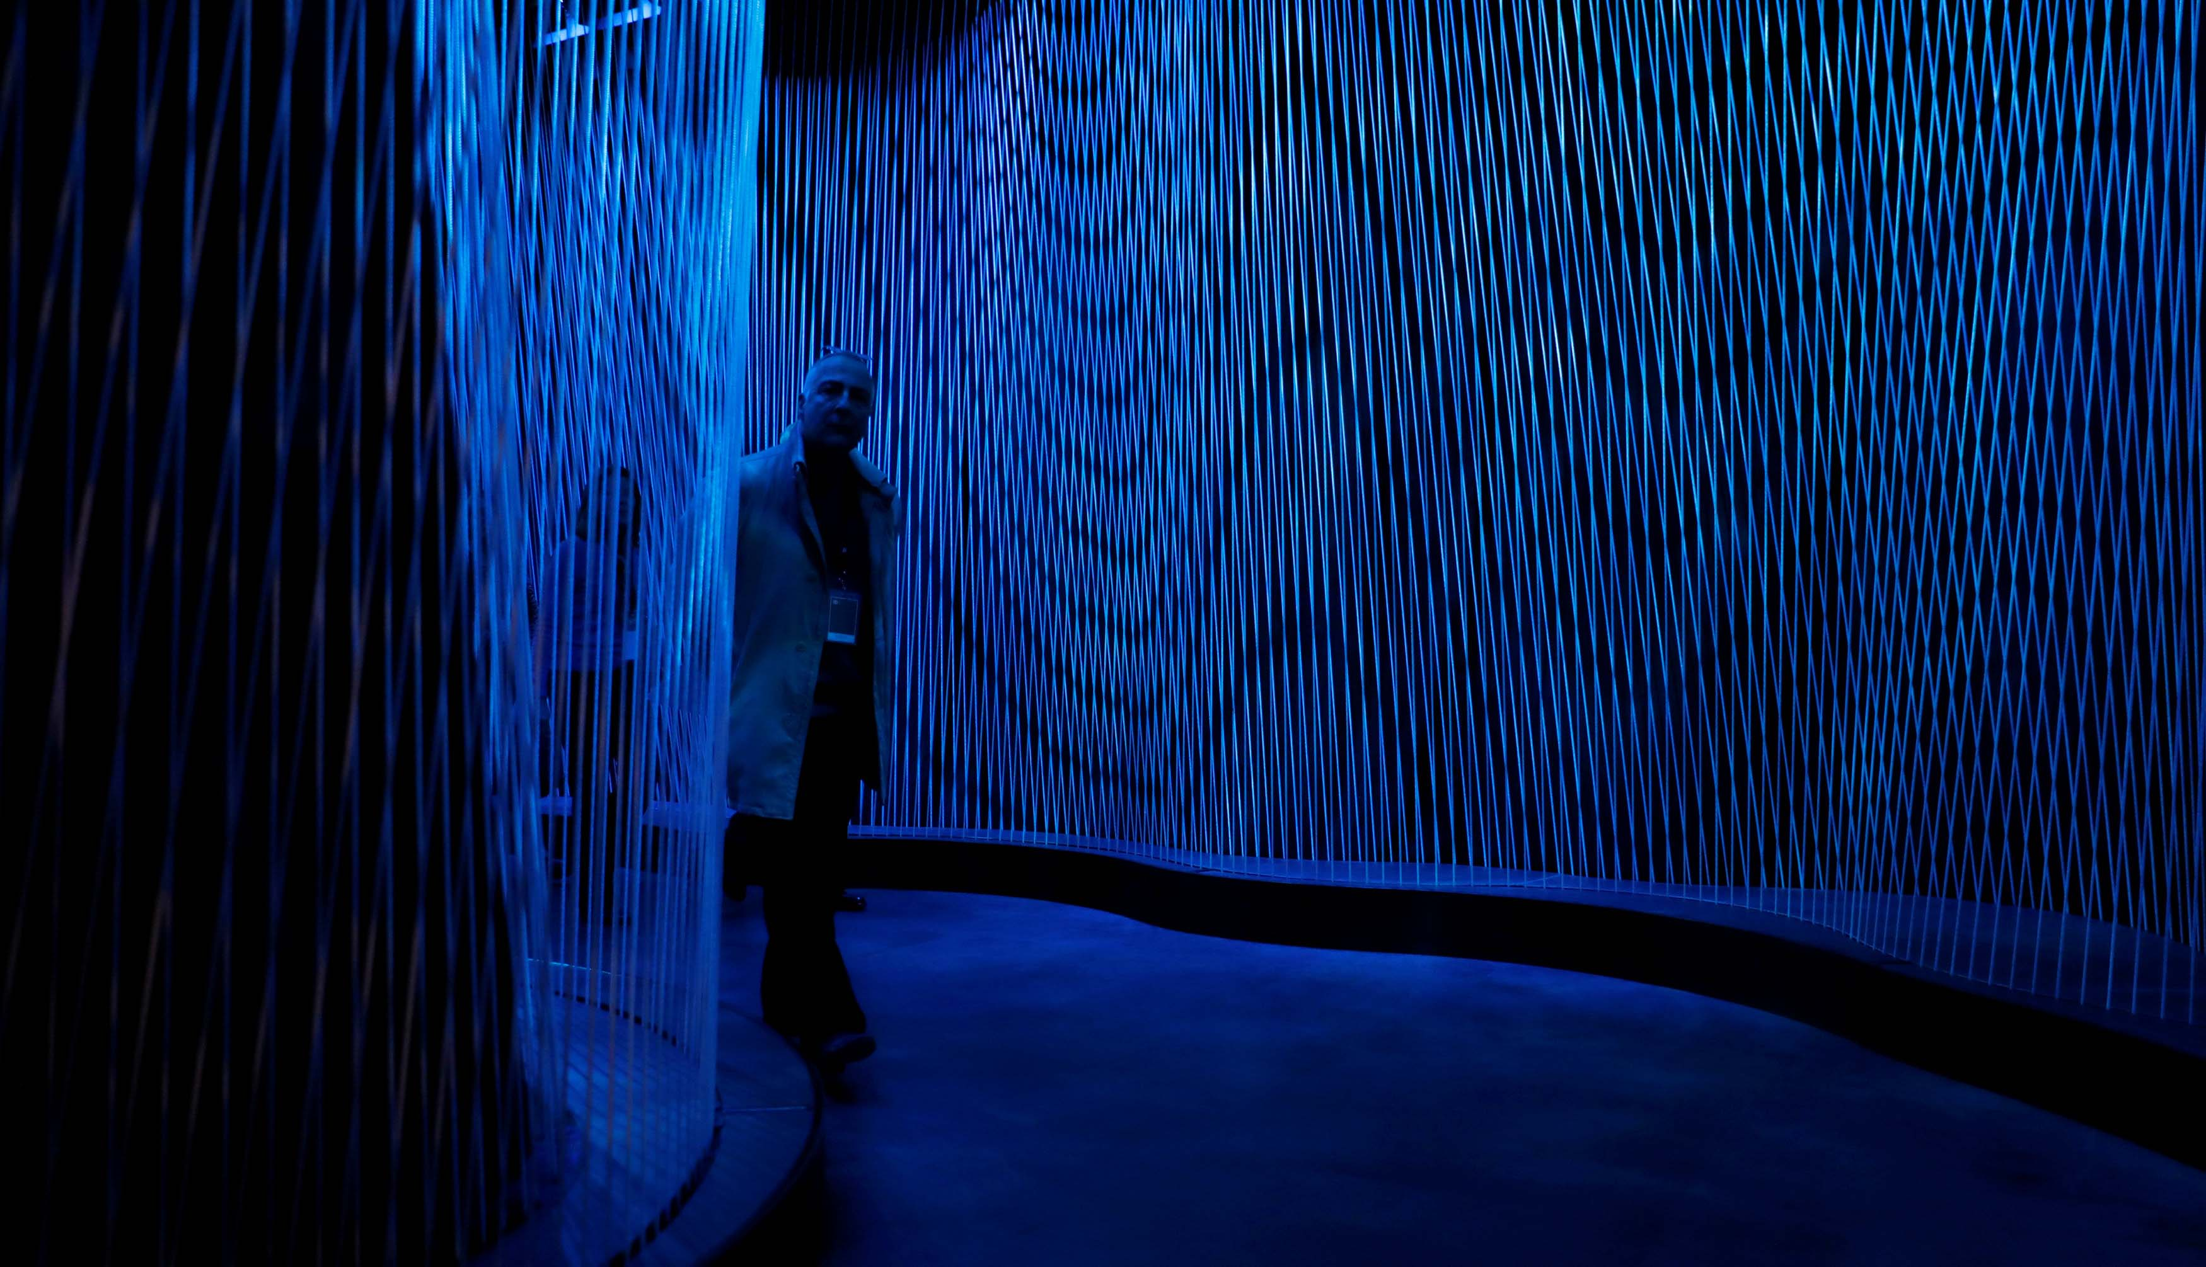

Slide 20
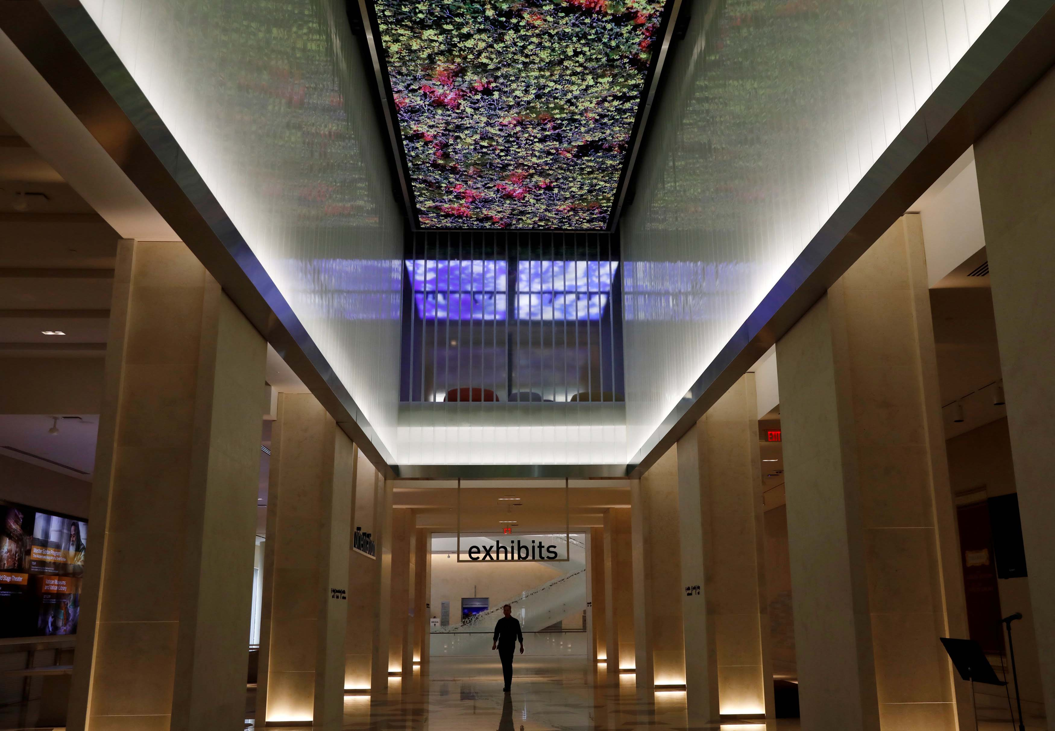
Hay un despliegue de luces a lo largo del techo del salón de entrada. Los pisos son de mármol de Dinamarca y Túnez.

Slide 21
Museo de la biblia - Washington dc.
Imágenes y textos de la red.
Música: Thais meditation – Jules Massenet por
Gheorghe Zamfir.
Presentación: Cholulita.

Slide 22







¿Te ha gustado?
Puedes ver más entrando
Aquí
Además puedes recibir powerpoints en tu correo electrónico suscribiéndote aquí:

